Slide 1
Заседание Комитета Торгово-промышленной палаты Российской Федерации по предпринимательству в сфере строительства
г. Липецк, 17 ноября 2015 г.
Ассоциация Национальный Союз Изыскателей
Инициативы, направленные на поддержку отрасли инженерных изысканий
Кузьменко К.В.
Ответственный секретарь
Совета Ассоциации НСИ
kuzmenko@nsiz.ru
+7 (964) 551-12-41

Slide 2
Заседание Комитета Торгово-промышленной палаты Российской Федерации по предпринимательству в сфере строительства
г. Липецк, 17 ноября 2015 г.
РАЗРАБОТКА СТРАТЕГИИ ИННОВАЦИОННОГО РАЗВИТИЯ
ОТРАСЛИ ИНЖЕНЕРНЫХ ИЗЫСКАНИЙ
Проект Стратегии инновационного развития строительной отрасли до 2030 года готовится Минстроем России совместно с МГСУ И РААСН по поручению Президиума Совета при Президенте РФ по модернизации экономики и инновационному развитию России от 4 марта 2014 г.
НОПРИЗ а также РААСН совместно с МГСУ были подготовлены и вынесены на общественное обсуждение два проекта Стратегии инновационного развития строительной отрасли до 2030 года. Эксперты Ассоциации НСИ изучив оба проекта, вынуждены констатировать, что в них недостаточное внимание уделено развитию отрасли инженерных изысканий.

Slide 3
Заседание Комитета Торгово-промышленной палаты Российской Федерации по предпринимательству в сфере строительства
г. Липецк, 17 ноября 2015 г.
РАЗРАБОТКА СТРАТЕГИИ ИННОВАЦИОННОГО РАЗВИТИЯ
ОТРАСЛИ ИНЖЕНЕРНЫХ ИЗЫСКАНИЙ
Ассоциация НСИ подготовила и направила в Минстрой России и разработчикам предложения по структуре и ключевым вопросам блока «Инженерные изыскания»
Основной акцент был сделан на инновационную составляющую:
Развитие человеческого капитала;
Улучшение институциональных условий;
Развитие малого и среднего бизнеса;
Обеспечение сбалансированной структуры отрасли инженерных изысканий; Стимулирование спроса на инженерные изыскания;
Развитие производства отечественного оборудования и программного обеспечения;
Обеспечение различных сфер экономики качественными результатами инженерных изысканий.

Slide 4
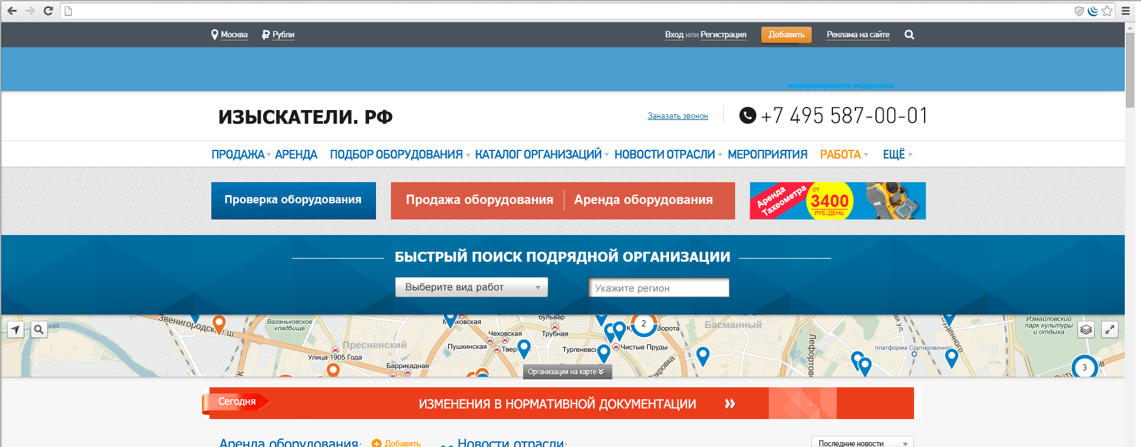
Заседание Комитета Торгово-промышленной палаты Российской Федерации по предпринимательству в сфере строительства
г. Липецк, 17 ноября 2015 г.
СОЗДАНИЕ ИНТЕРНЕТ – ПОРТАЛА
ИЗЫСКАТЕЛИ.РФ

Slide 5
Заседание Комитета Торгово-промышленной палаты Российской Федерации по предпринимательству в сфере строительства
г. Липецк, 17 ноября 2015 г.
ПРОЕКТ ТИПОВОГО ГОСУДАРСТВЕННОГО КОНТРАКТА НА ВЫПОЛНЕНИЕ РАБОТ ПО ИНЖЕНЕРНЫМ ИЗЫСКАНИЯМ
Проект контракта подготовлен с целью решения типичных проблем взаимодействия изыскательских организаций с заказчиками работ в ходе получения заказов, заключения и исполнения договоров на выполнение изыскательских работ, таких как:
Отсутствие авансирования;
Нереальные сроки;
Размытое техническое задание;
Несбалансированность прав и обязанностей;
Завышенные штрафные санкции.

Slide 6
Заседание Комитета Торгово-промышленной палаты Российской Федерации по предпринимательству в сфере строительства
г. Липецк, 17 ноября 2015 г.
ПРОЕКТ ТИПОВОГО ГОСУДАРСТВЕННОГО КОНТРАКТА НА ВЫПОЛНЕНИЕ РАБОТ ПО ИНЖЕНЕРНЫМ ИЗЫСКАНИЯМ
Проект типового контракта является модельным текстом, который может быть легко адаптирован под особые требования, в зависимости от источников финансирования, организационно-правовой форм сторон, состава и видов работ.
Эксперты Ассоциации НСИ старались обеспечить:
Баланс между интересами изыскателей и государственного заказчика;
Контроль за производством работ;
Качественные результаты изысканий;
Эффективное расходование бюджетных средств;
Соответствие положениям 44-ФЗ, 275-ФЗ «О гособоронзаказе», Градкодекса РФ, 135-ФЗ «О защите конкуренции» и др.

Slide 7
Заседание Комитета Торгово-промышленной палаты Российской Федерации по предпринимательству в сфере строительства
г. Липецк, 17 ноября 2015 г.
РАЗРАБОТКА НАЦИОНАЛЬНОГО СТАНДАРТА «ПРОЕКТНО-ИЗЫСКАТЕЛЬСКИЕ РАБОТЫ.
МЕТОДЫ ЛАЗЕРНОГО СКАНИРОВАНИЯ»
В Российском законодательстве на настоящий момент отсутствуют отраслевые нормативные документы, регламентирующие правила, методики проведения лазерного сканирования, нормативы камеральной обработки результатов работ.
ООО «Геопроектизыскания», при поддержке Ассоциации НСИ и Комитета ТПП РФ по предпринимательству в сфере строительства разрабатывает Национальный Стандарт РФ (ГОСТ Р) «Проектно-изыскательские работы. Методы лазерного сканирования».
Согласование с Минстроем РФ,
ТК 465 «Строительство»
Июль – сентябрь 2015 г.
Уведомление в Росстандарт о начале разработки Стандарта
Октябрь 2015
Первая редакция Стандарта, публичное обсуждение
Март 2016
Вторая редакция Стандарта, экспертиза ФАУ ФЦС
Май 2016
Утверждение Стандарта
Октябрь 2016

Slide 8
Заседание Комитета Торгово-промышленной палаты Российской Федерации по предпринимательству в сфере строительства
г. Липецк, 17 ноября 2015 г.
РАЗРАБОТКА НАЦИОНАЛЬНОГО СТАНДАРТА «ПРОЕКТНО-ИЗЫСКАТЕЛЬСКИЕ РАБОТЫ.
МЕТОДЫ ЛАЗЕРНОГО СКАНИРОВАНИЯ»
Национальный стандарт РФ призван регламентировать:
Параметры точности и плотности пунктов создаваемого съемочного обоснования при проведении лазерного сканирования с применением систем прямого геопозиционирования;
Параметры выполнения лазерного сканирования в зависимости от масштаба создаваемого ортофотоплана и/или топографического плана;
Описание технологии, методов и программного обеспечения при обработке результатов сканирования;
Методы и порядок проведения контроля получаемых материалов по полноте и точности.

Slide 9
Заседание Комитета Торгово-промышленной палаты Российской Федерации по предпринимательству в сфере строительства
г. Липецк, 17 ноября 2015 г.
РАЗРАБОТКА НАЦИОНАЛЬНОГО СТАНДАРТА «ПРОЕКТНО-ИЗЫСКАТЕЛЬСКИЕ РАБОТЫ.
МЕТОДЫ ЛАЗЕРНОГО СКАНИРОВАНИЯ»
Введение Национального Стандарта будет иметь существенный экономический эффект вследствие повышения достоверности, точности и объективности данных инженерно-геодезических изысканий и принимаемых на их основание проектных решений за счет:
- унификации требований к процессам и результатам работ;
- использования инновационных методик и оборудования лазерного сканирования;
- повышения надежности и безопасности эксплуатации объектов в связи с возрастанием качества инженерно-геодезических изысканий;
- обеспечения преемственности вновь получаемой и ранее созданной изыскательской продукции;
- обеспечения единого формата представления 3D данных, полностью совместимых с программным обеспечением для BIM проектирования.

Slide 10
Заседание Комитета Торгово-промышленной палаты Российской Федерации по предпринимательству в сфере строительства
г. Липецк, 17 ноября 2015 г.
ОБЕСПЕЧЕНИЕ ПРЯМОГО ДОСТУПА ИЗЫСКАТЕЛЕЙ К ОБЪЕМАМ РАБОТ
ВЫДЕЛЕНИЕ ИНЖЕНЕРНЫХ ИЗЫСКАНИЙ В ОТДЕЛЬНЫЙ ПРЕДМЕТ ТОРГОВ
93% всех инженерных изысканий при закупках включаются в состав ПИР либо торгуются как часть единого строительного контракта.
В таких конкурсах могут принимать участие только проектные организации, либо имеющие допуски на оба вида деятельности.
70% изыскателей - типичные представители микробизнеса, с годовой выручкой менее 120 млн. рублей.

Slide 11
Заседание Комитета Торгово-промышленной палаты Российской Федерации по предпринимательству в сфере строительства
г. Липецк, 17 ноября 2015 г.
ОБЕСПЕЧЕНИЕ ПРЯМОГО ДОСТУПА ИЗЫСКАТЕЛЕЙ К ОБЪЕМАМ РАБОТ
ВЫДЕЛЕНИЕ ИНЖЕНЕРНЫХ ИЗЫСКАНИЙ В ОТДЕЛЬНЫЙ ПРЕДМЕТ ТОРГОВ
Объединение в рамках одной закупки инженерных изысканий и проектирования приводит к:
к системному нарушению законодательства о конкуренции и контрактной системе;
ущемлению интересов изыскательских организаций;
способствует развитию сети «коммерческих» саморегулируемых организаций;
напрямую влияет на уровень конкуренции и как следствие, к менее эффективному расходованию средств (удорожанию контрактов).
Фактически, изыскатели полностью исключаются из потенциальных участников конкурса, так как, обладая допуском СРО по изыскательским работам, не обладают допуском СРО по проектным работам.

Slide 12
Заседание Комитета Торгово-промышленной палаты Российской Федерации по предпринимательству в сфере строительства
г. Липецк, 17 ноября 2015 г.
СПАСИБО ЗА ВНИМАНИЕ!
Ассоциация Национальный Союз Изыскателей
111024, г. Москва, ул. Авиамоторная 12, оф.618
+7 (495) 587-00-01
info@nsiz.ru
www.nsiz.ru

